Slide 1
金字塔原理
---构建金字塔

Slide 2
金字塔原理
宏观构建金字塔
微观把握思维细节
组织分析解决问题

Slide 3
宏观构建金字塔

Slide 4
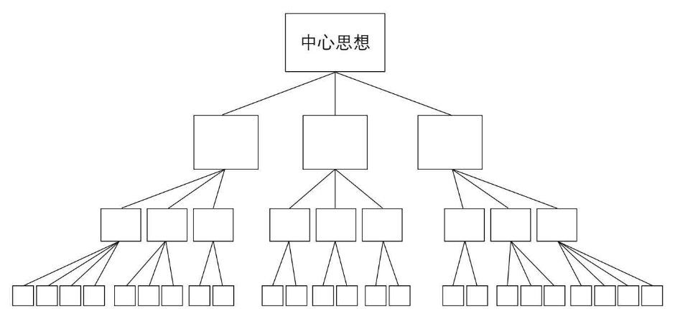
构建金字塔
金字塔原理概念
金字塔的结构
如何构建金字塔

Slide 5
金字塔结构
基本结构
结论先行
以上统下
归类分组
逻辑递进
内部结构
序言
纵向关系
横向关系
归纳推理
演绎推理

Slide 6
构建金字塔
提出主题思想
自上而下
提出主题思想
设想受众的主要疑问
写序言
与受众进行疑问/回答式对话
对受众的新疑问，重复进行疑问/回答式对话
自下而上
列出你想表达的所有思想要点
找出各要点之间的逻辑关系
得出结论

Slide 7
微观把握思维细节

Slide 8
把握细节
应用逻辑顺序
时间/步骤顺序
空间/结构顺序
程度/重要性顺序
概括各组思想
行动性思想
描述性思想

Slide 9
组织分析解决问题

Slide 10
问题的解决
界定问题
连续分析法
结构化分析
收集信息
设计诊断框架
呈现有形结构
寻找因果关系
归类分组
使用诊断框架
建立逻辑树
是非问题分析

Slide 11
阅读感悟

